Slide 1
Ψηφιακή Επεξεργασία Σήματος
Διαλεξη 2^{η}
Βασικά Σήματα, Συστήματα και Iδιότητες

Slide 2
Ψηφιακή Επεξεργασία Σήματος
Χρήσιμα Μοντέλα Σημάτων διακριτού χρόνου
Στο συνεχή χρόνο, κυριαρχούσαν μοντέλα σημάτων όπως η βηματική συνάρτηση, η συνάρτηση (κατανομή) Δέλτα, η εκθετική μιγαδική συνάρτηση, και άλλες.
Ας δούμε ποια από αυτά υπάρχουν και στο διακριτό χρόνο και αν/πως αλλάζουν σε σχέση με αυτά που ξέρουμε
Συνάρτηση Δέλτα διακριτού χρόνου
Ορισμός:
$$δ\left[n\right]=\left\{\begin{matrix} 1, n=0 \\ 0, n≠0\end{matrix}\right.$$
Συγκρίνετε με το συνεχή χρόνο:
$$δ(t)=\left\{\begin{matrix} +∞, t=0 \\ 0, t≠0\end{matrix}\right.$$

Slide 3
Ψηφιακή Επεξεργασία Σήματος
Χρήσιμα Μοντέλα Σημάτων διακριτού χρόνου
Βηματική Συνάρτηση διακριτού χρόνου
Ορισμός:
$$u\left[n\right]=\left\{\begin{matrix} 1, n≥0 \\ 0, n<0\end{matrix}\right.$$
Συγκρίνετε με το συνεχή χρόνο:
$$u(t)=\left\{\begin{matrix} 1, t≥0 \\ 0, t<0\end{matrix}\right.$$
Ιδιότητες:
$$δ\left[n\right]=u\left[n\right]−u\left[n−1\right]$$
$$\begin{matrix}u\left[n\right]=\sum_{k=0}^{+∞}{δ[n−k]} \\ u\left[n\right]=\sum_{k=−∞}^{n}{δ[k]}\end{matrix}$$

Slide 4
Ψηφιακή Επεξεργασία Σήματος
Χρήσιμα Μοντέλα Σημάτων διακριτού χρόνου
Εκθετική μιγαδική συνάρτηση διακριτού χρόνου
$$x\left[n\right]=a^{n}, a∈C$$
Περισσότερο χρήσιμες είναι οι «εκδόσεις» γινομένου με τη βηματική συνάρτηση
$x\left[n\right]=a^{n}u\left[n\right], 0<a<1$ ή $a>1$

Slide 5
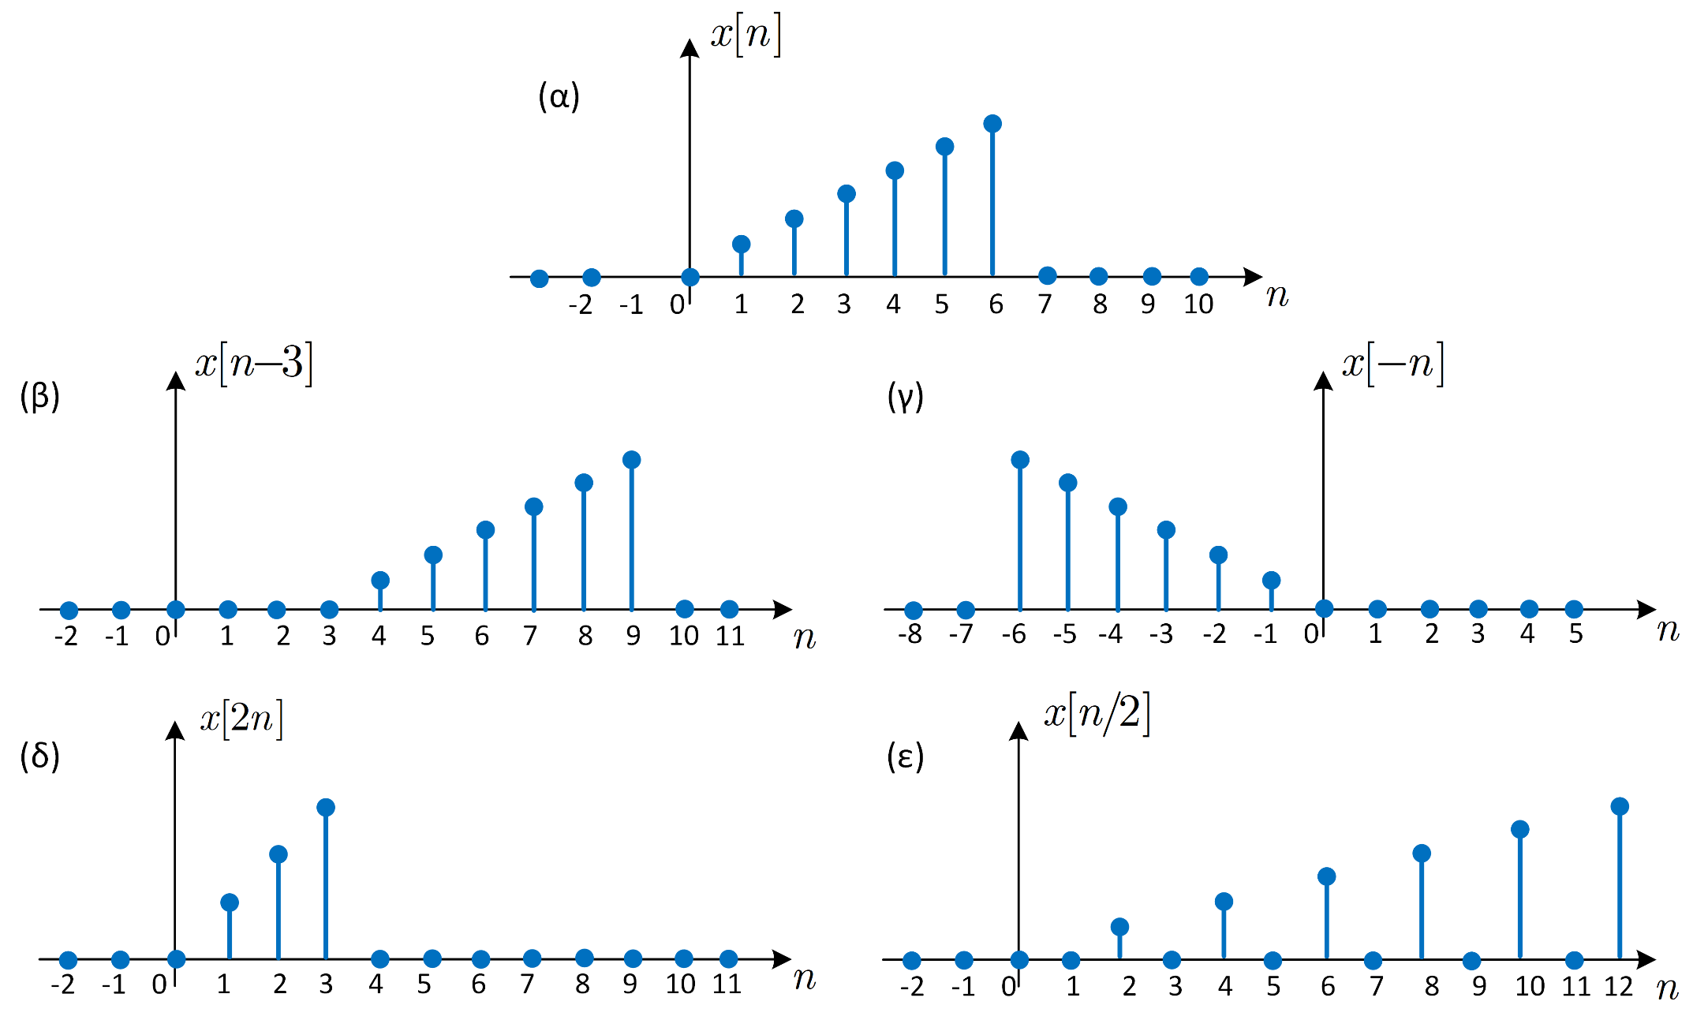
Ψηφιακή Επεξεργασία Σήματος
Μετασχηματισμοί σημάτων

Slide 6
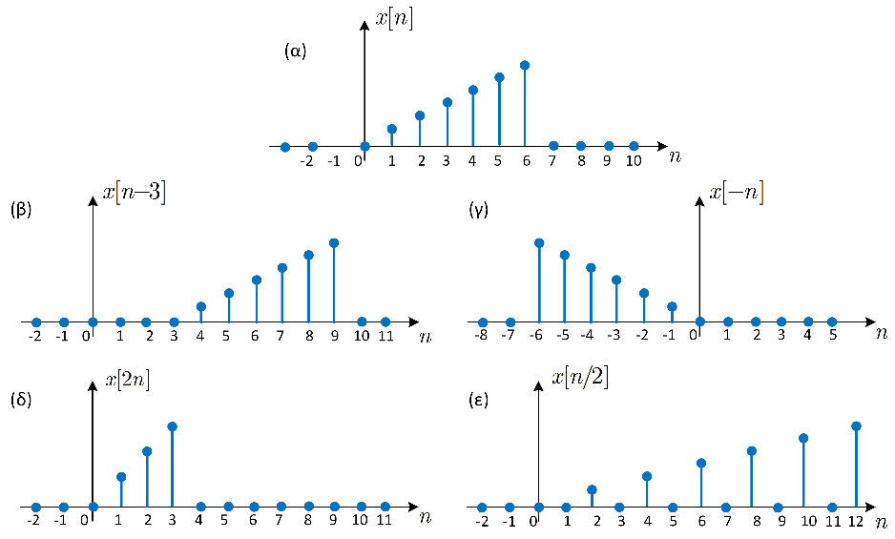
Ψηφιακή Επεξεργασία Σήματος
Μετασχηματισμοί σημάτων

Slide 7
Ψηφιακή Επεξεργασία Σήματος
Ανάλυση σήματος
Κάθε σήμα διακριτού χρόνο μπορεί να γραφεί ως ένα άθροισμα συναρτήσεων Δέλτα ως
$$x\left[n\right]=\sum_{k=−∞}^{+∞}{x\left[k\right]δ[n−k]}$$
Παρατηρήστε ότι κάθε συνάρτηση Δέλτα έχει πλάτος την αντίστοιχη τιμή του σήματος $x\left[n\right]$ τη χρονική στιγμή $n=k$
Σκεφτείτε το ανάλογο του συνεχούς χρόνου:
$$x\left(t\right)=\int_{−∞}^{+∞}{x\left(τ\right)δ\left(t−τ\right)dτ}$$
Παράδειγμα:
Γράψτε το σήμα $x\left[n\right]=\left\{\begin{matrix}1, n=0 \\ −2, n=1 \\ \begin{matrix}3, n=2 \\ 0, \text{αλλού}\end{matrix}\end{matrix}\right.$ με χρήση συναρτήσεων Δέλτα

Slide 8
Ψηφιακή Επεξεργασία Σήματος
Ενέργεια και Ισχύς σήματος
Χρειαζόμαστε μια μετρική που να απεικονίζει το «μέγεθος» ενός σήματος
Μια τέτοια είναι η ενέργεια ενός σήματος
$$E=\sum_{n=−∞}^{+∞}{{\left|x\left[n\right]\right|}^{2}}$$
Σήματα για τα οποία $0<E<+∞$ ονομάζονται σήματα ενέργειας
Όλα τα σήματα στη φύση ή στο εργαστήριο είναι σήματα ενέργειας
Κάποια ενδιαφέροντα σήματα (από θεωρητικής πλευράς) έχουν άπειρη ενέργεια
Μια πιο κατάλληλη μετρική είναι η ισχύς ενός σήματος
$$P=\lim_{N→+∞}{\frac{1}{2N+1}\sum_{n=−N}^{N}{{\left|x\left[n\right]\right|}^{2}}}$$
Ένα σήμα είναι ενέργειας, ισχύος, ή τίποτε από τα δυο!

Slide 9
Ψηφιακή Επεξεργασία Σήματος
Ενέργεια και Ισχύς σήματος
Hints:
Σήμα με:
Πεπερασμένη διάρκεια και πεπερασμένο πλάτος → σήμα ενέργειας
Άπειρη διάρκεια και πεπερασμένο πλάτος που φθίνει στο μηδέν όταν $n→±∞$ → πιθανότατα σήμα ενέργειας
Άπειρη διάρκεια και πεπερασμένο πλάτος που δε φθίνει στο μηδέν όταν $n→±∞$ → σήμα ισχύος
Περιοδικό σήμα με πεπερασμένο πλάτος → σήμα ισχύος
Από μαθηματικής σκοπιάς, μπορεί να υπάρχουν σήματα που να ικανοποιούν τις παραπάνω συνθήκες αλλά να μην είναι σήματα ενέργειας ή ισχύος
Αλλά αυτά είναι μαθηματικές κατασκευές, δεν μπορούν να μοντελοποιηθούν στο εργαστήριο, δεν υπάρχουν στη φύση, και δε μας ενδιαφέρουν από πρακτικής σκοπιάς

Slide 10
Ψηφιακή Επεξεργασία Σήματος
Ενέργεια και Ισχύς σήματος
Παραδείγματα:
Υπολογίστε την ενέργεια του σήματος $x\left[n\right]={\left(\frac{1}{2}\right)}^{n}u[n]$

Slide 11
Ψηφιακή Επεξεργασία Σήματος
Ενέργεια και Ισχύς σήματος
Παραδείγματα:
Υπολογίστε την ισχύ του σήματος $x\left[n\right]=u[n]$

Slide 12
Ψηφιακή Επεξεργασία Σήματος
Τα σήματα φέρουν χρήσιμη πληροφορία που μπορεί να εξαχθεί μέσω των συστημάτων
Ένα σύστημα δεν είναι τίποτε άλλο από μια οποιαδήποτε διαδικασία παράγει μια έξοδο όταν διεγερθεί από μια είσοδο
Το σύστημα διεγείρεται από ένα σήμα εισόδου και παράγει ως απόκριση ένα σήμα εξόδου
Το σύστημα μπορεί να υλοποιείται σε υλικό, λογισμικό, ή να υπάρχει στη φύση
Η πιο γενική απεικόνιση ενός συστήματος είναι η ακόλουθη
Το σήμα εισόδου συμβολίζεται με $x[n]$
Το σήμα εξόδου συμβολίζεται με $y[n]$
S
$$x[n]$$
$$y[n]$$

Slide 13
Ψηφιακή Επεξεργασία Σήματος
Το σύστημα πραγματοποιεί μια λειτουργία επάνω στο σήμα εισόδου με σκοπό να εξάγει κάποια πληροφορία από αυτό
Μια διαφορετική αναπαράσταση ενός συστήματος είναι η ακόλουθη
$$y\left[n\right]=T\left\{x\left[n\right]\right\}$$
με $T\left\{∙\right\}$ να αναπαριστά έναν τελεστή (πράξη) που εφαρμόζεται στην είσοδο του συστήματος $x\left[n\right]$ ώστε να παραχθεί η έξοδος $y\left[n\right]$
Πιο συγκεκριμένα, ένα σύστημα αναπαριστά μια σχέση εισόδου-εξόδου
Παραδείγματα συστημάτων:
$$\begin{matrix}y\left[n\right]=2x[n] \\ y\left[n\right]=3x^{2}[n−1] \\ y\left[n\right]=y\left[n−1\right]+x[n]\end{matrix}$$
Αργότερα, ένα σύστημα θα αναπαρίσταται μαθηματικά ως μια εξίσωση διαφορών
$$\sum_{k=0}^{N}{a_{k}y\left[n−k\right]=}\sum_{l=0}^{M}{b_{l}x[n−l]}$$

Slide 14
Ψηφιακή Επεξεργασία Σήματος
Τα συστήματα διακρίνονται σε 5 (για τους σκοπούς μας) κατηγορίες:
Δυναμικά ή Στατικά
Γραμμικά ή μη γραμμικά
Χρονικά μεταβλητά ή αμετάβλητα
Αιτιατά ή μη αιτιατά
Ευσταθή και ασταθή
Σε κάθε περίπτωση, θεωρούμε ότι ένα σύστημα με είσοδο $x[n]$ θα δίνει έξοδο $y[n]$

Slide 15
Ψηφιακή Επεξεργασία Σήματος
Δυναμικά ή Στατικά
Αλλιώς, ονομάζονται συστήματα με μνήμη ή χωρίς μνήμη
Δυναμικά ονομάζονται τα συστήματα που απαιτούν μνήμη για τον υπολογισμό της εξόδου σε μια συγκεκριμένη χρονική στιγμή $n_{0}$
Στατικά ονομάζονται αυτά που δεν έχουν αυτήν την απαίτηση, δηλ. για τον υπολογισμό της εξόδου τη στιγμή $n_{0}$ απαιτείται η είσοδος την ίδια χρονική στιγμή και μόνο
Παραδείγματα:
Αναγνωρίζετε σε ποια κατηγορία ανήκουν?

Slide 16
Ψηφιακή Επεξεργασία Σήματος
Γραμμικά ή μη γραμμικά
Γραμμικό λέγεται ένα σύστημα ικανοποιεί δυο ιδιότητες:
Την ιδιότητα της ομογένειας
Την ιδιότητα της αθροιστικότητας

Slide 17
Ψηφιακή Επεξεργασία Σήματος
Γραμμικά ή μη γραμμικά
Ομογένεια: αν στην είσοδο του συστήματος εμφανίζεται το σήμα $cx\left[n\right]$ τότε στην έξοδο θα εμφανίζεται το σήμα $cy\left[n\right]$
Π.χ. $y\left[n\right]=2x\left[n−1\right]$, $y\left[n\right]=x\left[n+3\right]−x\left[n\right]$, $y\left[n\right]=3x\left[−n\right]+2x[n^{2}]$
Αντιπαράδειγμα: $y\left[n\right]=x^{2}[n]$, $y\left[n\right]=\frac{1}{x[n]}$, $y\left[n\right]=\sqrt{|x\left[n\right]|}$
Αθροιστικότητα: αν στην είσοδο του συστήματος εμφανίζεται το σήμα $x_{1}\left[n\right]+x_{2}[n]$ τότε στην έξοδο εμφανίζεται το σήμα $y_{1}\left[n\right]+y_{2}[n]$, με $y_{1}\left[n\right]$ και $y_{2}\left[n\right]$ τις εξόδους του συστήματος για εισόδους $x_{1}\left[n\right]$ και $x_{2}\left[n\right]$ αντίστοιχα.
Π.χ. $y\left[n\right]=2x\left[n−1\right]+x[n]$, $y\left[n\right]=nx\left[−n\right]−5x[n+1]$, $y\left[n\right]=3x[−n−1]+2[n+1]$
Αντιπαράδειγμα: $y\left[n\right]=x^{2}[n]$, $y\left[n\right]=\frac{1}{x[n]}$, $y\left[n\right]=\sqrt{|x\left[n\right]|}$

Slide 18
Ψηφιακή Επεξεργασία Σήματος
Γραμμικά ή μη γραμμικά
Για τους οπτικούς τύπους ☺ η γραμμικότητα ισχύει αν οι δυο παρακάτω διατάξεις πραγματοποιούν την ίδια έξοδο
Με μαθηματικά, αν
$$T\left\{ax_{1}\left[n\right]+bx_{2}\left[n\right]\right\}= \\ = T\left\{ax_{1}\left[n\right]\right\}+T\left\{bx_{2}\left[n\right]\right\} \\ = aT\left\{x_{1}\left[n\right]\right\}+bT\left\{x_{2}\left[n\right]\right\} \\ = ay_{1}\left[n\right]+by_{2}[n]$$
με $y_{1}\left[n\right],$ $y_{2}\left[n\right]$ τις εξόδους του συστήματος για εισόδους $x_{1}\left[n\right]$, $x_{2}\left[n\right]$ αντίστοιχα, τότε το σύστημα είναι γραμμικό.

Slide 19
Ψηφιακή Επεξεργασία Σήματος
Γραμμικά ή μη γραμμικά
Παράδειγμα:
Ελέγξτε αν το σύστημα
$$y\left[n\right]=2x\left[n−1\right]+x\left[n\right]$$
είναι γραμμικό.

Slide 20
Ψηφιακή Επεξεργασία Σήματος
Γραμμικά ή μη γραμμικά
Παράδειγμα:
Ελέγξτε αν το σύστημα
$$y\left[n\right]=x^{2}[n]$$
είναι γραμμικό.

Slide 21
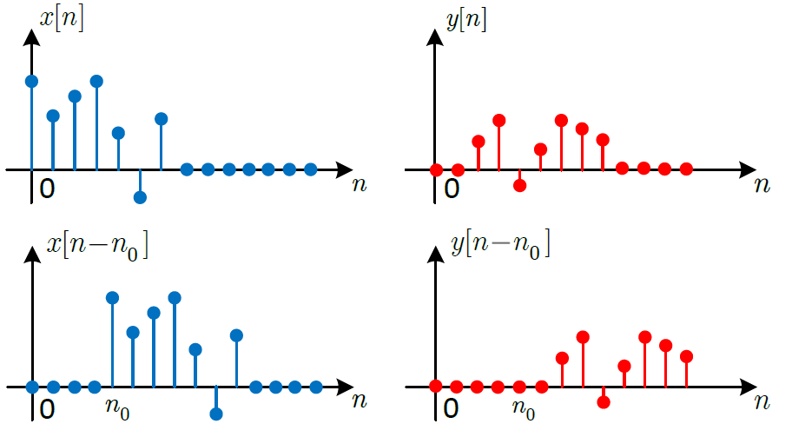
Ψηφιακή Επεξεργασία Σήματος
Χρονικά μεταβλητά ή χρονικά αμετάβλητα
Η χρονική (α)μεταβλητότητα έχει να κάνει με τη συμπεριφορά του συστήματος όταν η είσοδος καθυστερεί κατά κάποια δείγματα
Έστω $x\left[n\right]$ η είσοδος σε ένα χρονικά αμετάβλητο (ΧΑ) σύστημα, και έστω $y\left[n\right]$ η έξοδος. Αν καθυστερήσουμε την είσοδο κατά $n_{0}$ δείγματα, δηλ.
$x_{1}\left[n\right]=x[n−n_{0}]$
τότε η έξοδος θα είναι
$y_{1}\left[n\right]=y[n−n_{0}]$
Ένα σύστημα που δεν ικανοποιεί τα παραπάνω ονομάζεται χρονικά μεταβλητό. Ένα χρονικά μεταβλητό σύστημα αποκρίνεται διαφορετικά σε κάθε καθυστέρηση της εισόδου
Η διαφορά μπορεί να έγκειται στην καθυστέρηση της εξόδου, στο πλάτος της, ακόμα και στη γραφική παράσταση του σήματος εξόδου!

Slide 22
Ψηφιακή Επεξεργασία Σήματος
Χρονικά μεταβλητά ή χρονικά αμετάβλητα
Παράδειγμα:
Ελέγξτε αν το σύστημα
$$y\left[n\right]=x^{2}\left[n\right]$$
είναι χρονικά αμετάβλητο.

Slide 23
Ψηφιακή Επεξεργασία Σήματος
Χρονικά μεταβλητά ή χρονικά αμετάβλητα
Παράδειγμα:
Ελέγξτε αν το σύστημα
$$y\left[n\right]=nx^{2}\left[n\right]$$
είναι χρονικά αμετάβλητο.

Slide 24
Ψηφιακή Επεξεργασία Σήματος
Αιτιατά και μη αιτιατά
Αιτιατό λέγεται ένα σύστημα που δεν απαιτεί μελλοντικές τιμές της εισόδου για να υπολογίσει μια τιμή της εξόδου του
Κάθε φυσικό σύστημα είναι αιτιατό
Μη αιτιατά συστήματα είναι υλοποιήσιμα όταν η είσοδος βρίσκεται διαθέσιμη ολόκληρη από πριν
Καταγεγραμμένη σε κάποιο αποθηκευτικό χώρο
Παραδείγματα:
$$\begin{matrix}y\left[n\right]=x\left[n\right]+x\left[n−2\right] \\ y\left[n\right]=x^{2}\left[n+1\right]−2\sin{(x\left[n−1\right])} \\ \begin{matrix}y\left[n\right]=\log{|x\left[n+1\right]|} \\ y\left[n\right]=\sqrt{x[n−1]}\end{matrix}\end{matrix}$$
Αναγνωρίζετε σε ποια κατηγορία ανήκουν?

Slide 25
Ψηφιακή Επεξεργασία Σήματος
Ευσταθή και ασταθή
Ένα σύστημα ονομάζεται Φραγμένης-Εισόδου-Φραγμένης-Εξόδου (Bounded-Input-Bounded-Output – BIBO) ευσταθές αν
$$\left|x\left[n\right]\right|≤B_{x}, B_{x}∈ℜ_{+}$$
συνεπάγεται ότι
$$\left|y\left[n\right]\right|≤B_{y}, B_{y}∈ℜ_{+}$$
Η ευστάθεια ουσιαστικά απαιτεί για απολύτως φραγμένη είσοδο, η έξοδος να είναι επίσης απολύτως φραγμένη

Slide 26
Ψηφιακή Επεξεργασία Σήματος
Ευσταθή και ασταθή
Παράδειγμα:
Ελέγξτε αν τα συστήματα
$$\begin{matrix}y\left[n\right]=\frac{1}{x\left[n\right]} \\ y\left[n\right]=x^{2}[n−2]\end{matrix}$$
είναι ευσταθή.

Slide 27
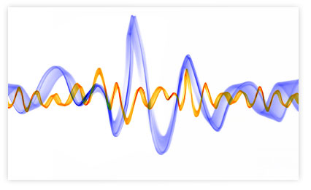
Ψηφιακή Επεξεργασία Σήματος
ΤΕΛΟΣ ΔΙΑΛΕΞΗΣ

